Slide 1
Programação Web III
Prof. Ederson Luiz Silva

Slide 2
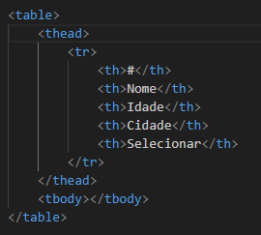
Vamos criar uma tabela para mostrar os nossos dados.

Slide 3
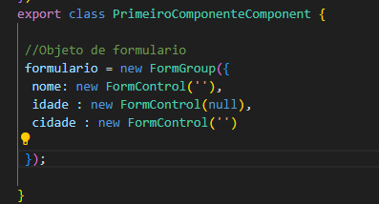
Vamos incluir a class table.
E agora vamos implementar o nosso formulário reativo.

Slide 4
E o nosso import têm que estar dessa maneira

Slide 5


Agora vamos no nosso formulário no html e vamos inserir as informações:
formGroup = “formulário”
E os nossos formsControlName = “Campos”

Slide 6
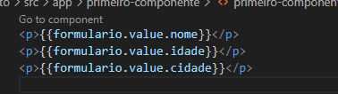
Agora vamos verificar se o nosso formulário está funcionando:

Slide 7
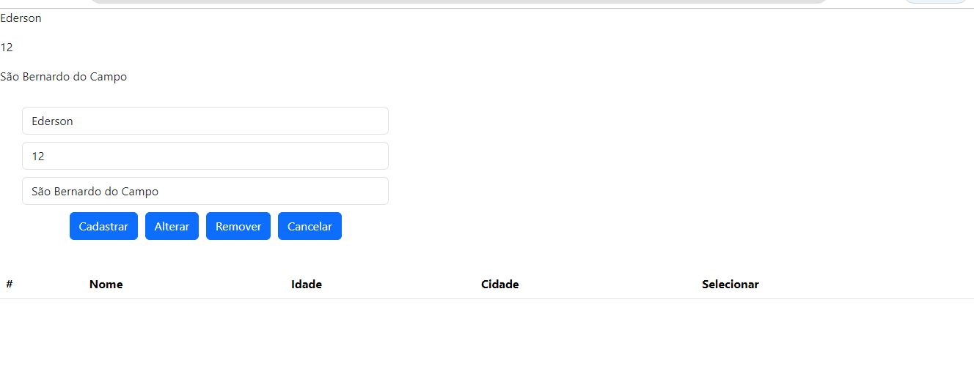

Slide 8
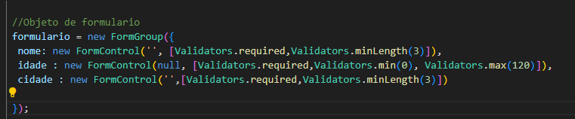
Validators
Vamos colocar um validador de informações e um para a numeração mínima de caracteres.

Slide 9
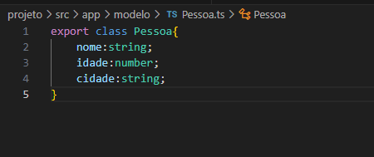
Agora vamos criar um modelo.
Vamos criar uma pasta modelo e um arquivo chamado pessoa.ts abaixo de app.

Slide 10
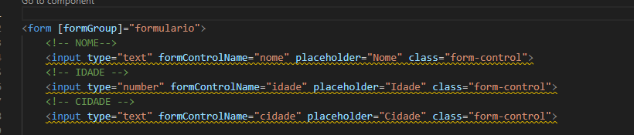
Agora vamos apagar as informações que já verificamos que o formulário está funcionando.
E vamos inserir os comentários no nosso programa.

Slide 11
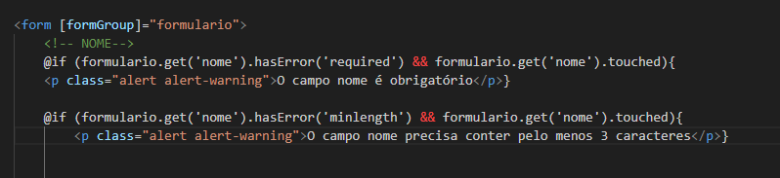
Agora vamos realizar as validações do nosso formulário:
@if (formulário.get(‘nome’).hasError(‘required’) Para verificar o preenchimento do formulário e o && formulário.get(‘nome’).touched para verificar após o campo ser ou não preenchido.

Slide 12
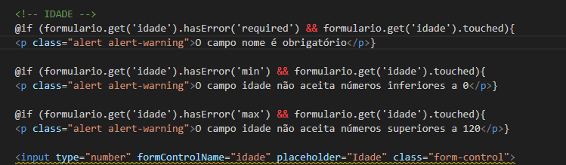
Agora vamos fazer o mesmo na idade.

Slide 13
Agora vamos utilizar o disabled no botão cadastrar
Vamos testar o botão disabled = false e true para testar.
Agora vamos testar o nosso disabled dinâmico e deixar o botão habilitado se todos os nossos campos estiver habilitados.
[disabled]=‘formulário.invalid’

